Slide 1

Revisão - Biologia
Sistemas: Visão geral
Profº Ms. Leonardo Eduardo Ferreira
Foz do Iguaçu, 06 de Julho, 2020.
Locomotor, Fisiologia da Digestão, Morfofisiologia do Reprodutor.
Notes:
Esta apresentação demonstra os novos recursos do PowerPoint e é visualizada com melhor resolução no modo Apresentação de Slides. Esses slides foram projetados para fornecer a você idéias excelentes de criação de apresentações no PowerPoint 2010.
Para obter mais exemplos de modelos, clique na guia Arquivo e, na guia Novo, clique em Exemplos de Modelos.

Slide 2
ORGÃOS GENITAIS FEMININOS
Ovários
Gônadas
Vias condutoras dos gametas
Órgão que abriga
Órgão de cópula
Glândulas anexas
Estruturas eréteis
Órgão genitais externos
Tubas uterinas
Útero
Vagina
Glândulas vestibulares maiores e menores
Clitóris e bulbo do vestíbulo
Pudendo ou vulva – monte do púbis, lábios maiores, lábios menores, clitóris, bulbo do vestíbulo e glândulas vestibulares

Slide 3
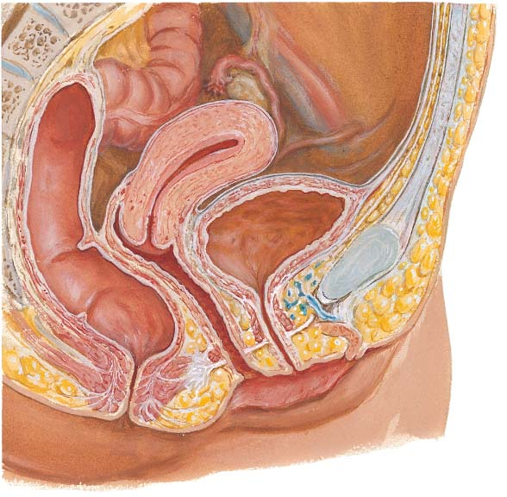
ORGÃOS GENITAIS FEMININOS
Os órgãos genitais femininos incluem:
tubas uterinas
ovários
útero
vagina
pudendo
feminino
Notes:
Os orgãos genitais femininos incluem: ovários (gônadas – produção de células sexuais/gameta - óvulos, produção de hormônios sexuais: estrógeno e progesterona), tubas uterinas (Falópio) ou ovidutos (....), utero, vagina e pudendo feminino (vulva)

Slide 4
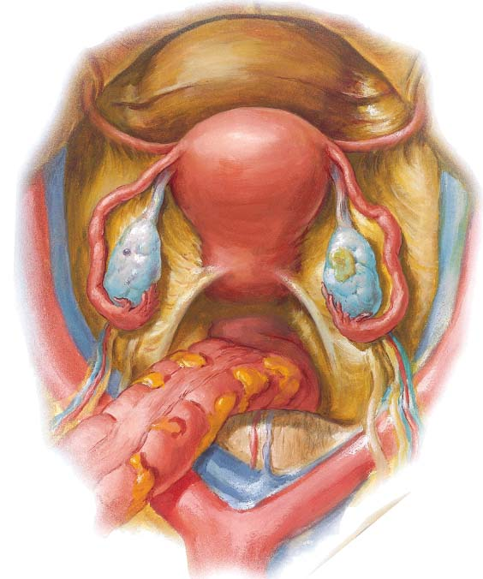
OVÁRIOS
LOCALIZAÇÃO
Cavidade pélvica: parte superior
Fixados por uma dobra do peritônio – mesovário
Notes:
São 2
Tamanho de uma amêndoa sem casca
Homologo ao testículo
Mesovario: dobra do peritônio – fixa/suspende os ovarios na cavidade pelvica

Slide 5
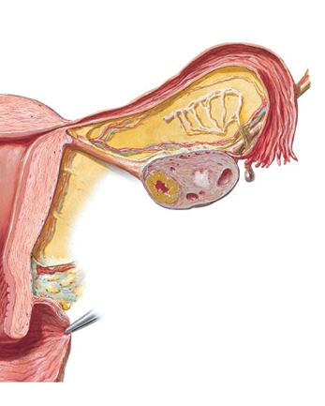
OVÁRIOS
hilo
Ligamentos útero-ováricos

Slide 6
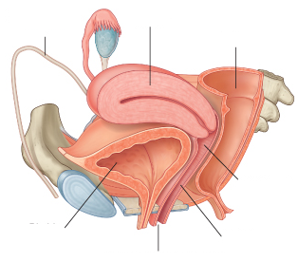
Ligamento do ovário
Tuba uterina
útero
Ligamento redondo do útero
Reto
ovário
Anel inguinal profundo
Anel inguinal superficial
Cúpula vaginal
Bexiga
vagina
Abertura vaginal externa

Slide 7
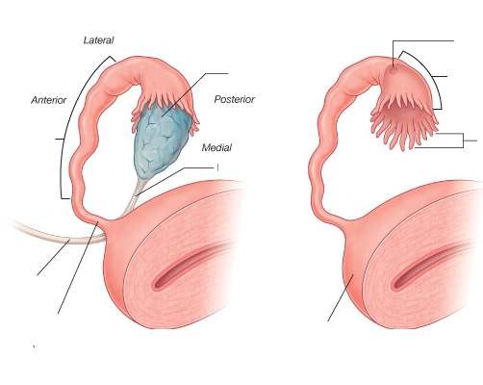
OVÁRIOS/TUBAS UTERINAS
Abertura da tuba uterina
infundíbulo da tuba uterina
Ampola da tuba uterina
Fímbrias
Istmo da tuba uterina
Fundo do útero

Slide 8
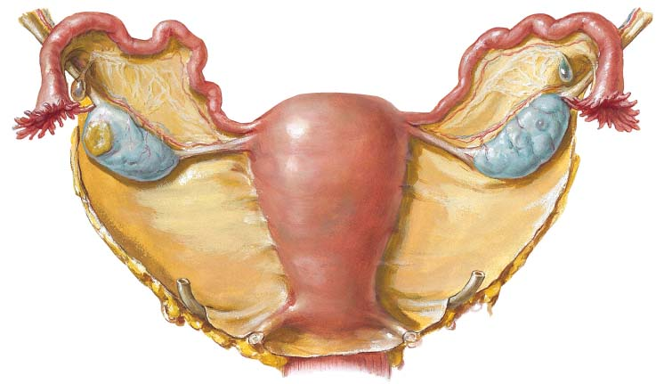
ÚTERO
Fundo do útero
Corpo do útero
Ligamento largo do útero
Colo do útero

Slide 9
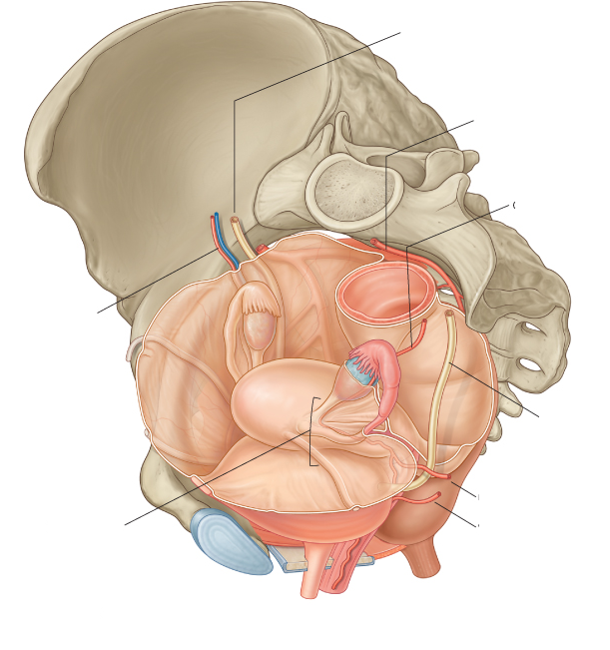
Ligamento largo

Slide 10
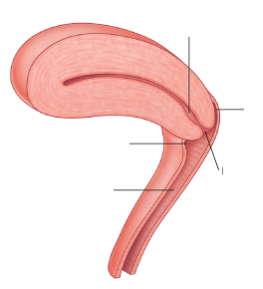
ÚTERO
Orifício interno
Fórnice posterior
Orifício externo
Canal vaginal
Posição de anteroflexão

Slide 11

ÚTERO
PERIMÉTRIO
Cavidade do útero
MIOMÉTRIO
ENDOMÉTRIO
Óstio interno
Canal do colo do útero
Óstio externo

Slide 12
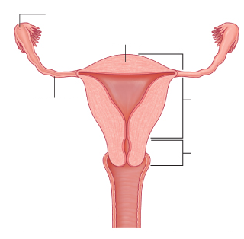
ÚTERO
abertura da tuba uterina
Fundo uterino
Corpo
Tuba uterina
Colo uterino
Canal vaginal

Slide 13
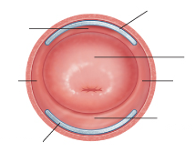
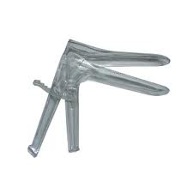
ÚTERO
Lâmina do espéculo
Fórnice anterior
Colo uterino
Fórnice lateral
Fórnice lateral
Fórnice posterior
Lâmina do espéculo
COLO UTERINO

Slide 14
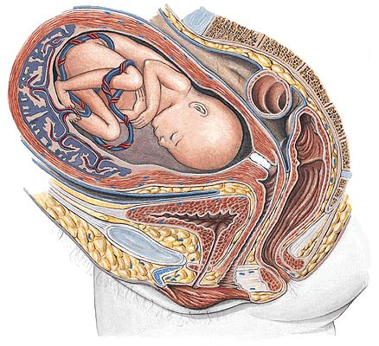

Slide 15
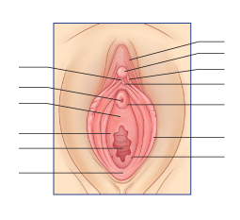
PUDENDO FEMININO
Prepúcio do clitóris
Glande do clitóris
Frênulo
Prega lateral
Abertura uretral
Prega medial
Vestíbulo
(entre os pequenos lábios)
Abertura do ducto da glândula parauretral
Hímen
lábio menor
Abertura vaginal
Abertura do ducto da glândula vestibular maior
Comissura posterior da vulva

Slide 16
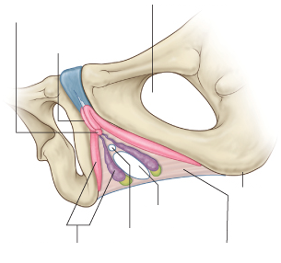
PERÍNEO
Glande do clítoris
Corpo do clítoris
Forame obturado
Tuberosidade isquiática
Orifício vaginal
Orifício uretral
Raízes da genitália externa
Membrana perineal
O períneo contém e fixa as raízes da genitália externa

Slide 17
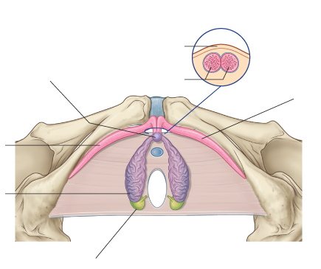
TRIÂNGULO UROGENITAL
PERÍNEO: é uma região em forma de diamante posicionada inferiormente ao assoalho pélvico entre as coxas.
Divide-se em: triangulo urogenital anterior (abertura dos sistemas genitais e funciona ancorando a genitália externa) e triangulo anal posterior (ânus e esfíncter externo do ânus).
Pele
Corpo do clitóris
Glande do clitóris
Corpos cavernosos
Raíz do clítoris
(parte fixada do Corpo cavernoso)
Corpo cavernoso
Bulbo do vestíbulo
Glândula vestibular maior

Slide 18
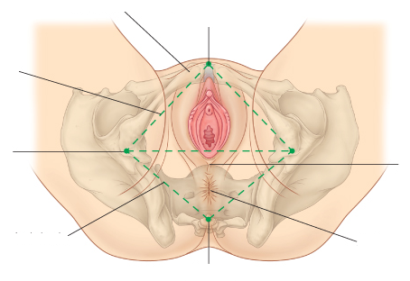
PERÍNEO
Monte púbico
Sínfise púbica
TRIÂNGULO UROGENITAL
Tuberosidade isquiática
Comissura posterior
TRIÂNGULO ANAL
Abertura anal
Cóccix
CARACTERÍSTICAS SUPERFICIAIS DO PERÍNEO EM MULHERES

Slide 19
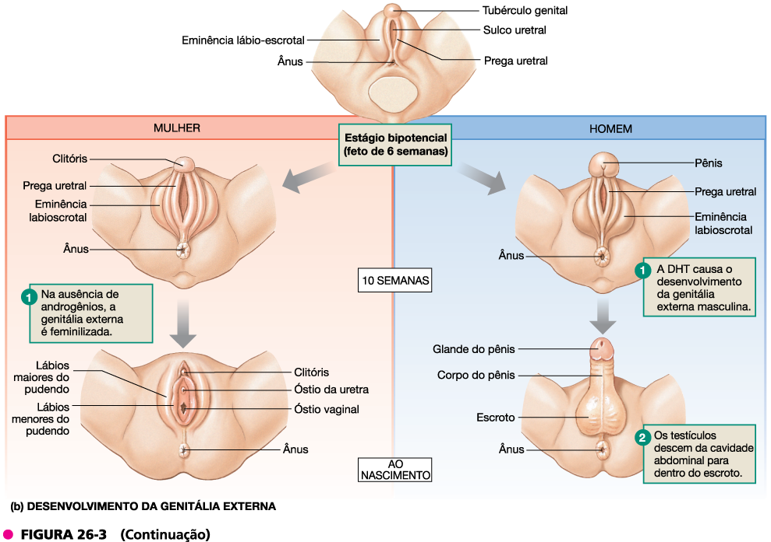
ORGÃOS GENITAIS EXTERNOS

Slide 20
ESTRUTURAS HOMÓLOGAS DOS SISTEMAS GENITAS FEMININO E MASCULINO
ESTRUTURAS FEMININAS | ESTRUTURAS MASCULINAS
OVÁRIOS | TESTÍCULOS
ÓVULO | ESPERMATOZÓIDE
LÁBIOS MAIORES | ESCROTO
LÁBIOS MENORES | PARTE ESPONJOSA DA URETRA
VESTÍBULO | PARTE MEMBRANÁCEA DA URETRA
BULBO DO VESTÍBULO | CORPO ESPONJOSO E BULBO DO PÊNIS
CLITÓRIS | GLANDE DO PÊNIS
GLÂNDULAS PARAURETRAIS | PRÓSTATA
GLÂNDULAS VESTIBULARES MAIORES | GLÂNDULAS BULBOURETRAIS ( DE COWPER)

Slide 21
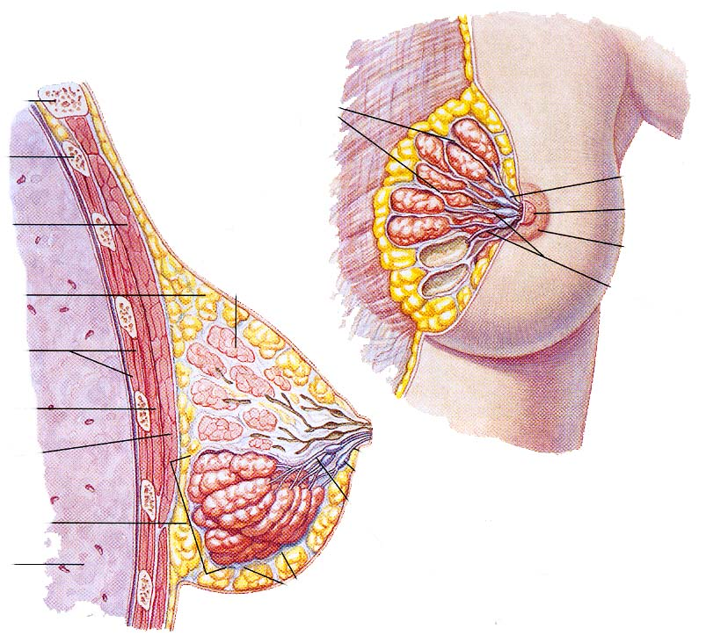
MAMAS
costelas
Seio lactífero
Músculo peitoral maior
Papila mamária
Aréola
Tec. adiposo
Ductos mamários
Músculos intercostais
Seio lactífero
Lóbulos com alvéolos
Ductos mamários
Notes:
LOBULOS: Compartimentos onde ficam as glandulas que secretam leite - alveólos

Slide 22
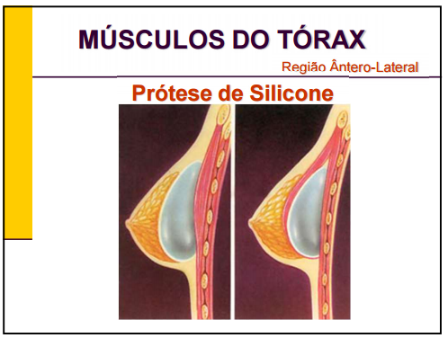

Slide 23

Bem vindos ao mundo da
Tenham um ótimo dia !!!

